Slide 1
第三章 运算方法和运算部件
3.1 概述
3.2 定点加减运算
3.3 定点原码一位乘法
3.4 定点补码一位乘法
3.5 定点原码一位除法
3.6 定点补码一位除法
3.7 浮点数四则运算

Slide 2
主要知识点
掌握定点数加减运算方法和实现的原理及溢出的判断方法
掌握定点数一位乘除运算方法和实现的原理
掌握浮点数四则运算方法

Slide 3
3.1 概述
1.运算器的主要指标
（1）机器字长
机器字长—运算器一次能处理的二进制位数称为机器字长。

Slide 4
3.1 概述
（2）运算速度
普通法
是以完成一次加法或一次乘法运算所需的时间,或用每秒能完成算术运算的平均次数作为运算速度。

Slide 5
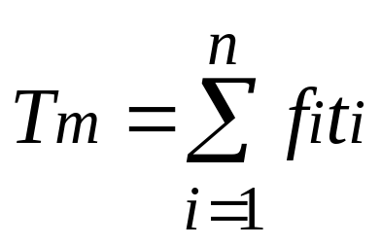
3.1 概述
吉布森（Gibson)法
fi为第 i种指令的执行频度
ti为第 i种指令的执行时间

Slide 6
3.1 概述
基准法
用同一个程序，在不同的机器上运行所需的时间，为该机器的运算速度。
MIPS
MIPS是Million Instructions Per Second的缩写，每秒处理的百万级的机器语言指令数。这是衡量CPU速度的一个指标。

Slide 7
3.2 定点加减运算
1.定点数的加减运算
计算机多以补码表示真值，对定点数的加减法就是定点加减法，如定点整数、定点小数，
1.001+0.101=1.111
与浮点数加减法不同，定点加减法不需要调整小数点的位置。

Slide 8
3.2 定点加减运算
1.定点数的加减运算
计算机中基本采用补码，补码加减运算基本关系：
（X+Y）_{补}=X_{补}+Y_{补}
（X-Y）_{补}=X_{补}+（-Y）_{补}
运算规则：
（1）参与运算的操作数用补码表示，符号位作为数的一部分直接参与运算，运算结果为补码表示

Slide 9
3.2 定点加减运算
（2）如操作为加，则两数直接相加。
（3）如操作为减，则将减数变补后再与被减数相加。
举例：求3+2（以8位表示补码）
(3+2)补=3补+2补
=00000011+00000010
=00000101
而00000101是5的补码，所以3+2=5

Slide 10
3.2 定点加减运算
求2-3（以8位表示补码）
(2-3)补=2补+(-3)补
=00000010+11111101
=11111111
而11111111是-1的补码，所以2-3=-1

Slide 11
3.2 定点加减运算
2.溢出判别
当运算的结果超出允许的表示范围，则产生溢出，正超出称为正溢出，负超出称为负溢出。

Slide 12
3.2 定点加减运算
例一：如8位表示补码
127补=01111111
(127+2)补=01111111+00000010
=10000001
10000001是-127的补码，127+2不等于-127
计算结果溢出，此溢出为超过8位补码表示的最大范围，8位补码（含一位符号位）能表示的最大数是127，故称为正溢出

Slide 13
3.2 定点加减运算
例二:如8位表示补码
(-126-3)补=(-126)补+(-3)补
=10000010+111111101
=01111111
01111111是1的补码，-126-3不等于1
计算结果溢出，此溢出为超过8位补码表示的最小范围-128，故称为负溢出

Slide 14
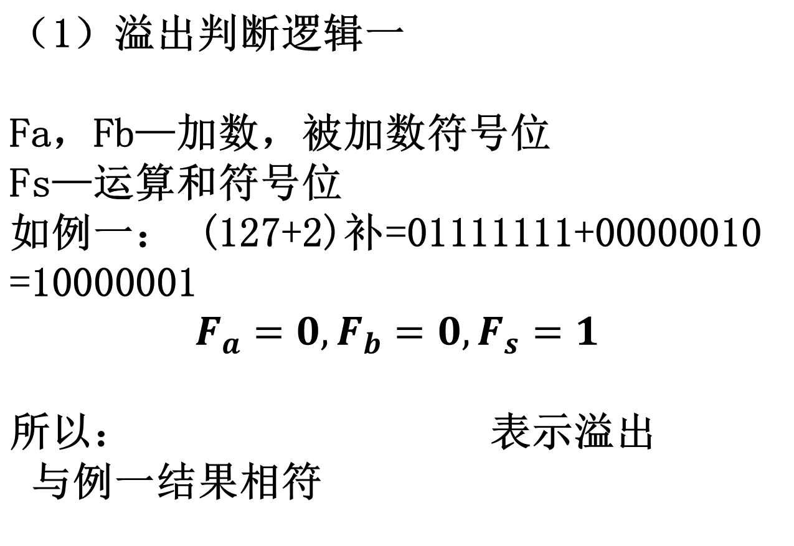
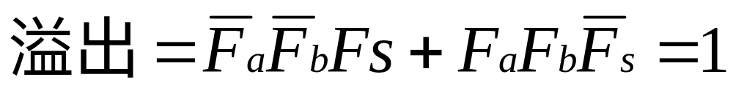
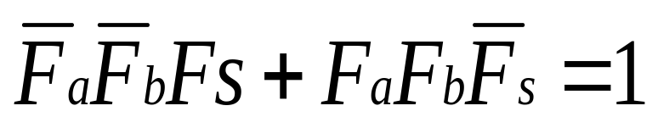
3.2 定点加减运算

Slide 16
3.2 定点加减运算
（3）溢出判断逻辑三
单符号位的信息量只能表示两种可能，数为正或为负，如产生溢出，就会使符号位含义产生混乱。将符号位扩充到二位，采用变形补码就能通过符号位直接判断是否溢出。

Slide 17
3.2 定点加减运算
变形补码定义：
变形补码用00表示正，11表示负。
计算结果符号位为：
00—结果为正，无溢出；
11—结果为负，无溢出；
01—结果为正溢出；
10—结果为负溢出；
F_{s1}⊕F_{s2}=1代表溢出，F_{s1}⊕F_{s2}=0代表未溢出
F_{s1}是第一个符号位，F_{s2}是第二个符号位

Slide 18
3.2 定点加减运算
如例一：
(127+2)补=001111111+000000010
=010000001
计算结果符号位为01，以上知01代表正溢出，与例一结果相同

Slide 19
3.3 定点原码一位乘法
定点原码一位乘法使用定点数而不是浮点数参加运算，一位乘法意思是每次相乘都是以乘数的最后一位数去乘以被乘数然后相加。
类似于十进制乘法的笔算过程。

Slide 20
3.3 定点原码一位乘法
两个原码数相乘
数值则为两数绝对值之积P=|X|×|Y|
其乘积的符号为相乘两数的符号的异或值Sp=Sx⊕Sy
算法：
根据乘数最末一位判断
最末位是1,加被乘数,右移一位
最末位是0, 右移一位
如乘数为n位,则需要进行n次累加移位

Slide 21
3.3 定点原码一位乘法
例三：计算0.1011X0.1011
0.1011
X 0.1011
1011
1011
0000
1011
0.1111001

Slide 22
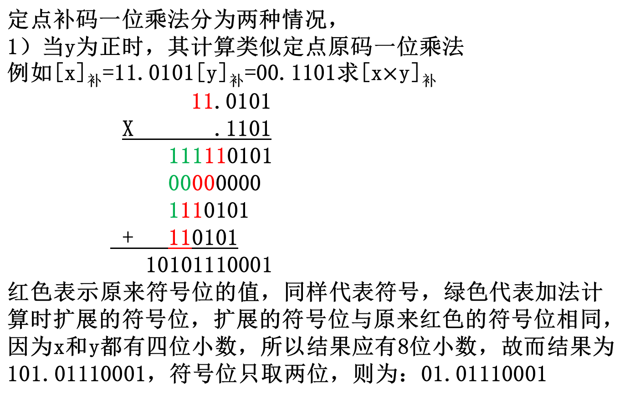
3.3 定点补码一位乘法

Slide 23
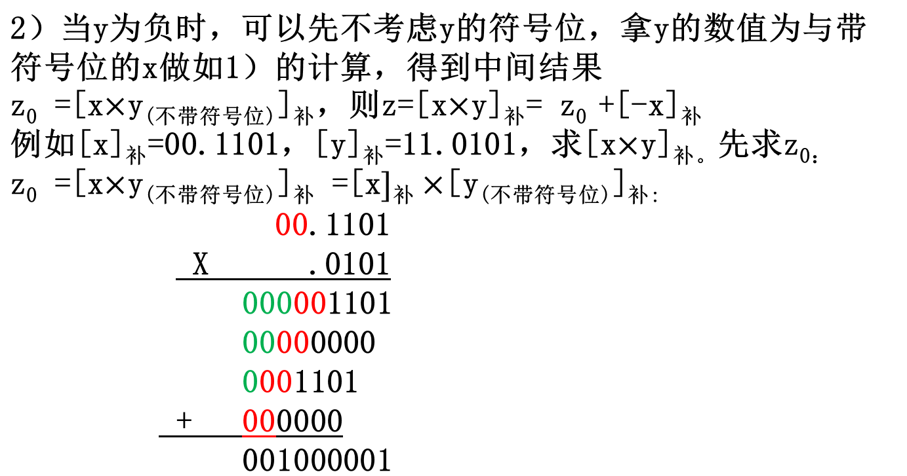
3.3 定点补码一位乘法

Slide 24
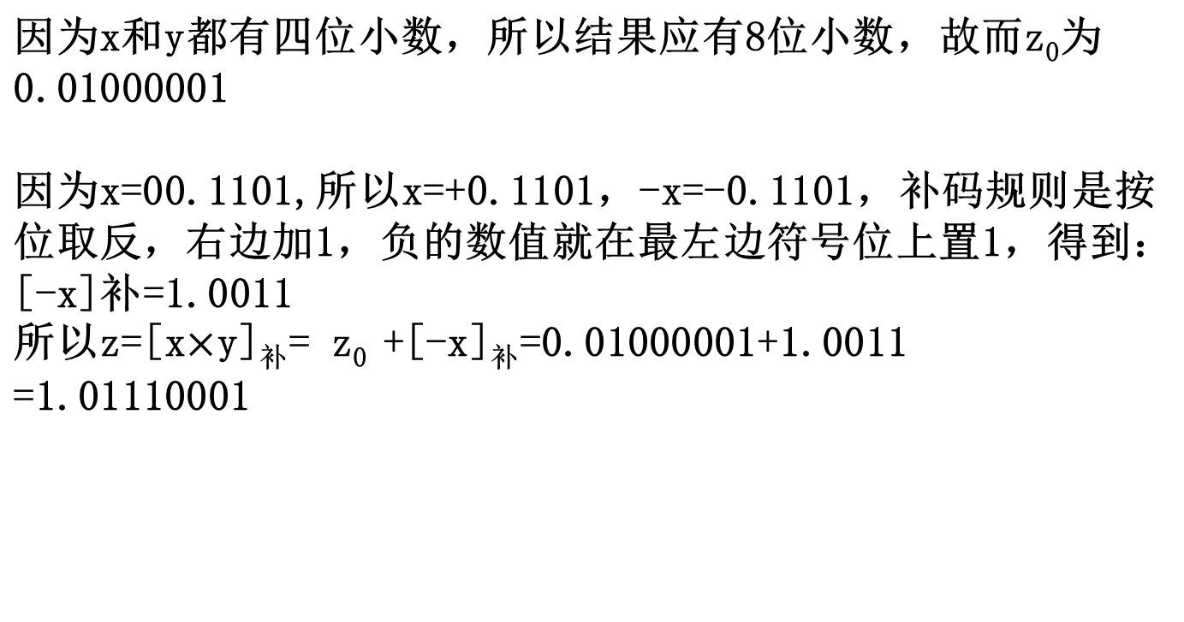
3.3 定点补码一位乘法

Slide 25
3.8 浮点运算
3.8.1 浮点数的加减法运算
设有两浮点数X、Y,实现X±Y运算，其中：X=M_{X}×2^{Ex}; Y=M_{Y}×2^{Ey}。均为规格化数。
执行以下五步完成运算。
浮点运算尾数一般是用补码表示，阶数也当用补码表示，。

Slide 26
3.8 浮点运算
变形补码定义：
变形补码用00表示正，11表示负。
计算结果符号位为：
00—结果为正，无溢出；
11—结果为负，无溢出；
01—结果为正溢出；
10—结果为负溢出；
F_{s1}⊕F_{s2}=1代表溢出，F_{s1}⊕F_{s2}=0代表未溢出，
F_{s1}是第一个符号位，F_{s2}是第二个符号位

Slide 27
3.8 浮点运算
(1)“对阶”操作
对阶的规则：
阶码小的数向阶码大的数对齐，即：阶码小的数的尾数右移并相应增大阶码。

Slide 28
3.8 浮点运算
3.8.1 浮点数的加减法运算
对阶时尾数的移位实例：
对原码表示的尾数，符号位不参加移位，尾数数值部分的高位补0；
如[-2]原=10000010
则右移两位后为10000000（1是符号位）
对补码表示的尾数，符号位参加右移，右移后的值与原符号位的值一致。
如[-2]补=10000010
右移两位后为11100000

Slide 29
3.8 浮点运算
3.8.1 浮点数的加减法运算
(2) 尾数的加/减运算
执行对阶后，两尾数进行加/减运算，得到两数之和/差。
(3) 规格化操作
规格化的目的是使尾数部分的绝对值尽可能以最大值的形式出现。

Slide 30
3.8 浮点运算
3.8.1 浮点数的加减法运算
当运算的结果(和/差)不是规格化数时，需将它转变成规格化数。
规格化操作的规则是：
① 如果结果的两个符号位的值不同（01.XX‥‥X ，10.XX‥‥X），表示加/减运算尾数结果溢出，此时将尾数结果右移1位，阶码则要加1：E+1，称为“向右规格化”，简称“右规”。

Slide 31
3.8 浮点运算
3.8.1 浮点数的加减法运算
如00.1111111+00.0000001=01.0000000
符号位为01表示溢出，需要右规，右规时符号位参加右移，右移后的值与原符号位的值一致：如上例：01.0000000，右规结果为：
00.1000000，0是移入的符号位，因为补码的符号位为两位，00表示没有溢出。

Slide 32
3.8 浮点运算
3.8.1 浮点数的加减法运算
② 如果结果的两个符号位的值相同，表示加/减运算尾数结果不溢出。但若最高数值位与符号位相同，此时尾数连续左移，直到最高数值位与符号位的值不同为止；同时从E中减去移位的位数，这称之为“向左规格化”，简称“左规”。

Slide 33
3.8 浮点运算
3.8.1 浮点数的加减法运算
如00.00001111+00.00010000=00.00011111
因为最高有效位0与00相同，故而不符合规格化要求，左归直至最高有效位与符号位不同
即00.11111000
左归时右边补0

Slide 34
3.8 浮点运算
3.8.1 浮点数的加减法运算
(4) 舍入
在执行右规或对阶时，尾数低位上的数值会移掉，使数值的精度受到影响，常用“0”舍“1”入法。
如8位补码计算00.1111111+00.0000010
=01.0000001
01表示溢出，需要右规，右规为00.10000000
则最末尾的1被丢弃，这时可以将1进位上去，故而舍入后的值为
00.1000000+00.0000001=00.1000001

Slide 35
3.8 浮点运算
3.8.1 浮点数的加减法运算
(5) 检查阶码是否溢出
阶码溢出表示浮点数溢出。在规格化和舍入时都可能发生溢出，若阶码正常，加/减运算正常结束。若阶码下溢，则置运算结果为机器零，若上溢，则置溢出标志。


Slide 36
3.8 浮点运算
3.8.1 浮点数的加减法运算
下面举例说明浮点数的加法过程
例：X=00.11011011×2⁰⁰⁰¹⁰
Y=-00.10101100×2⁰⁰¹⁰⁰ 求X+Y

Slide 37
3.8 浮点运算
3.8.1 浮点数的加减法运算
例：X=00.11011011×2⁰⁰⁰¹⁰
Y=-00.10101100×2⁰⁰¹⁰⁰ 求X+Y
上式中00表示两位符号位，没有溢出。
① 对阶操作
- E_{Y} =-100，负数补码规则为按位取反，最右边加1。计算为按位取反：为011，再在最011右边加1：为100，并将符号位（这里使用双符号位）置11，为：11100。
阶差ΔE=［E_{X}］_{补}+［-E_{Y}］_{补}=00010+11100=11110，符号位是1，为负数，所以X阶码小，应使阶码EX也等于00100（与Ey相等），故尾数MX右移2位，右规后［MX］_{补}=00.0011011011下划线上的数是右移舍去的位。

Slide 38
3.8 浮点运算
3.8.1 浮点数的加减法运算
② 尾数相加
M_{补}=［M_{X}］_{补}+［M_{Y}］_{补}=00.0011011011+11.01010100=11.10001010 11
③ 尾数规格化操作
因为最高有效位1和符号位11相同，故而左规，左移1位，结果为11.00010101 10;最右边补0，结果为
尾数M补= 11.00010101 10;（10需要舍入，见下页）
此时因为尾数左移一位，需要阶码减1：
E=00100-1=00011。

Slide 39
3.8 浮点运算
3.8.1 浮点数的加减法运算
④ 尾数的舍入
被舍去的位10最高位为1，所以在所得结果的最低位+1，得新结果：
［M］_{补}=11.00010101+00.00000001
=11.00010110,
所以真值M=-0.11101010。
⑤ 阶码判断溢出
阶码E=00100-1=00011，阶码符号位为00，故未溢出，所以最终结果为：
X+Y=-0.11101010×2⁰¹¹

Slide 40
3.8 浮点运算
3.8.2 浮点数的乘法运算
两浮点数相乘，
其乘积的阶码为相乘两数阶码之和，其尾数应为相乘两数的尾数之积。
因为尾数和阶值都是补码表示，所以浮点数的计算涉及补码的加法和补码的乘法

Slide 41
3.8 浮点运算
3.8.2 浮点数的乘法运算
浮点乘法运算步骤
检测操作数是否为0；
两数阶码相加，求积的阶码；
两数尾数相乘，求积的尾数；
尾数乘积规格化
判断阶码有无溢出。

Slide 42
3.8 浮点运算
3.8.2 浮点数的乘法运算
1. 浮点数乘法中的阶码运算（阶码相加）（补码加法）
阶码可以用补码表示，可用补码加减法来计两个算阶码之和并判断溢出。

Slide 43
3.8 浮点运算
3.8.2 浮点数的乘法运算
2. 浮点数尾数的舍入处理
在计算机中，浮点数的尾数是用确定的位数来表示的，但浮点数的运算结果的尾数却常常超过给定的位数。如加减运算过程中的对阶和右规处理，会使尾数低位部分的一位或多位的值丢失。
乘法运算也可有更多位数的结果，在这里讨论如何处理这些多出来的位上的值。处理的原则是使本次处理所造成的误差以及按此原则产生的累计误差都比较小。

Slide 44
3.8 浮点运算
3.8.2 浮点数的乘法运算
1).无条件地丢掉正常尾数最低位之后的全部数
值。这种办法被称为截断处理，其好处是处理简单，缺点是影响结果的精度。
2).运算过程中保留右移移出的若干高位的
值，然后再按某种规则用这些位上的值修正尾数。这种处理方法被称为舍入处理。

Slide 45
3.8 浮点运算
3.8.2 浮点数的乘法运算
3).0舍1入法(相当于十进制中的四舍五入法)，即当移出的最高位的值为1时，把这个1加到最低数值位上进行修正，否则舍去丢失的各位的值，其缺点是要多进行一次加法运算。下面举例说明0舍1入情况。

Slide 46
3.8 浮点运算
3.8.2 浮点数的乘法运算
例：设有5位数(其中有一位符号位)，用原码或补码表示，舍入后保留4位结果。
设：［X］_{原}=0.11011 舍入后［X］_{原}=0.1101+0.0001=0.1110
［X］_{原}=0.11100 舍入后［X］_{原}=0.1110
［X］_{补}=1.00101 舍入后［X］_{补}=1.0011
［X］_{补}=1.00100 舍入后［X］_{补}=1.0010

Slide 47
3.8 浮点运算
3.8.2 浮点数的乘法运算
3. 浮点乘法运算步骤
检测操作数是否为0；
两数阶码相加，求积的阶码；
两数尾数相乘，求积的尾数；
尾数乘积规格化
判断阶码有无溢出。

Slide 48
3.8 浮点运算
3.8.2 浮点数的乘法运算
例：阶码4位(补码)，尾数8位(补码，含1符号位)，阶码以2为底。运算结果仍取8位尾数。
设：X=2⁻⁵×0.1110011, Y=2³×(-0.1110010)X，Y为真值，此处阶码用十进制表示，尾数用二进制表示。运算过程中阶码取双符号位。

Slide 49
3.8 浮点运算
3.8.2 浮点数的乘法运算
(1) 求乘积的阶码。乘积的阶码为两数阶码之和。
［E_{X}+E_{Y}］_{补}=［E_{X}］_{补}+［E_{Y}］_{补}=11.011+00.011=11.110 =-2
(2) 尾数相乘。用定点数相乘的办法，
［X×Y］_{补}= 1.0011001 1001010 (尾数部分) （1001010 是要舍去的位）
(3) 规格化处理。本例尾数已规格化，不需要再处理。

Slide 50
3.8 浮点运算
3.8.2 浮点数的乘法运算
(4) 舍入。尾数(乘积)：1.0011001 1001010舍去部分1001010的最高为1，需要舍入，在乘积高位部分的最低位加1，因此[X×Y］_{补}=1.0011001+0.0000001=1.0011010
=-0.1100110
(5) 判溢出。
阶码最高位为11未溢出，故结果为正确。
所以X×Y=2⁻²× (-0.1100110)

Slide 51
作业
P112
习题：9，10，11，12，17，18，19，21
25，26，27，28

